Slide 1


BURKINA FASO
Ministère de L’enseignement Supérieur
Université Aube Nouvelle Bobo Dioulasso
“U-AUBEN”
Département High-Tech
L2/Génie Electrique
Module
Présenté par :
M. DJANDE YACOUBA
ANNÉE UNIVERSITAIRE
2024-2025

Slide 2
● CHAPITRE I: Conducteurs et Câbles
● CHAPITRE II: Conduits
● CHAPITRE III: Méthodologie générale de la conception
● CHAPITRE IV: Dimensionnement des conducteurs actifs
● CHAPITRE V: Les chutes de tension
● CHAPITRE VI: Les courants de court-circuit
CONTENU DU MODULE

Slide 3

CHAPITRE I:
Conducteurs et câbles

Slide 4
Introduction
Les conducteurs et câbles représentent les éléments actifs des liaisons électriques, puisqu’ils conduisent le courant électrique. Il en existe une très grande variété pour satisfaire à toutes les installations de l’énergie électrique.

Slide 5
I. Constitution générale

Slide 6
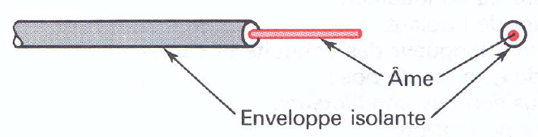
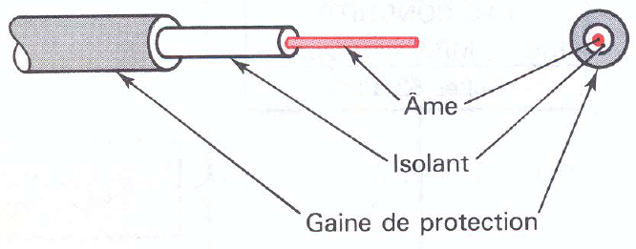
I.1) Définitions
1) Conducteur isolé
Un conducteur isolé est un ensemble formé d’une âme conductrice et son enveloppe isolante.
2) Câble unipolaire
Un câble unipolaire est un conducteur isolé comportant en plus une ou plusieurs gaines de protection.

Slide 7
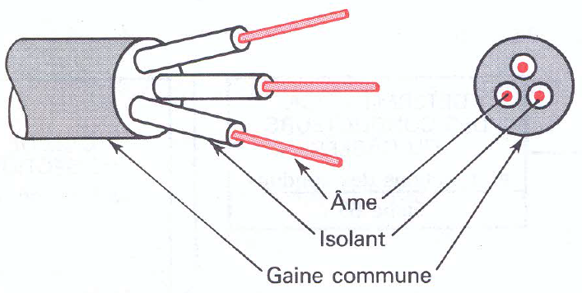
3) Câble multipolaire
Un câble multipolaire est un ensemble de conducteurs électriquement distincts mais comportant une protection commune.

Slide 8


I.2) Constitution générale
a) Âme
Caractéristiques électriques
L’âme conductrice doit présenter une résistivité très faible pour éviter les pertes par effet joule. On emploie:
Le cuivre :
L’aluminium :
NB: Valeurs de résistivité prises à 20 °C
Caractéristiques mécaniques
L’âme des conducteurs doit être assez souple, pour pouvoir suivre les tracés compliqués des canalisations.
L’âme est massive lorsqu’elle est constituée d’un conducteur unique (fil rigide); elle est dite câblée lorsqu’elle est formée de plusieurs brins assemblés en toron (fil souple).

Slide 9
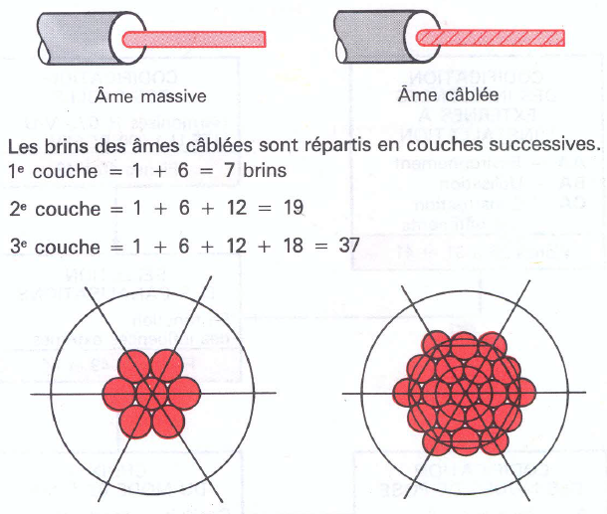
Classe de souplesse
La classe de souplesse d’un câble dépend du nombre de brins pour une même section conductrice.
La souplesse des câbles est définie en 6 classes: les âmes les plus rigides étant en classe 1, les plus souples en classe 6.

Slide 10
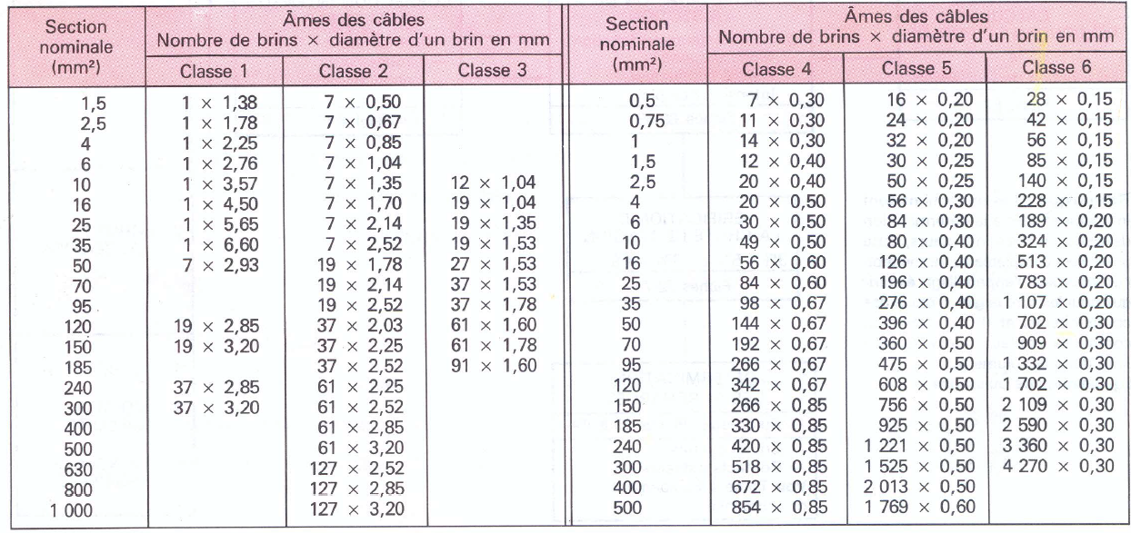

Slide 11
b) Enveloppe isolante
L’enveloppe isolante, c’est la matière entourant l’âme, elle est destinée à assurer son isolation. Elle doit posséder des propriétés bien précises.
Caractéristiques générales
Cette enveloppe isolante doit assurer une bonne isolation de l’âme conductrice et présenter les caractéristiques :
• générales de tout bon isolant :
- résistivité élevée ;
- très bonne rigidité électrique ;
- faibles pertes diélectriques.
• particulières à l’emploi des conducteurs et des câbles :
- bonne tenue au vieillissement ;
- bonne résistance au froid, à la chaleur et au feu ;
- insensibilité aux vibrations et aux chocs ;
- bon comportement à l’attaque des agents chimiques.

Slide 12
Principaux matériaux synthétiques utilisés pour l’enveloppe isolante
• Matières thermoplastiques
La température provoque, de manière réversible, une variation de la plasticité, c’est le cas :
- Du polychlorure de vinyle (PVC), très employé pour ses bonnes caractéristiques : électriques, mécaniques, de tenue au froid et au vieillissement thermique, de résistance à l’eau et aux produits chimiques courants ainsi qu’à la propagation de la flamme.
Toutefois sa combustion s’accompagne de dégagements nocifs et corrosifs.
- Du polyéthylène (PE), ses remarquables caractéristiques en font un isolant de choix pour les câbles HT et THT ; il équipe actuellement le réseau 400 kV. De plus sa combustion ne s’accompagne pas de dégagements nocifs et corrosifs.

Slide 13
• Elastomères et polymères réticulables
Ils présentent un long domaine d’élasticité, c’est-à-dire une aptitude à de grandes déformations, c’est le cas :
- Du polyéthylène réticulé (PR), principalement utilisé dans la perspective de surcharges temporaires et d’un environnement thermique défavorable. On peut noter également sa bonne tenue au froid et l’absence de dégagements gazeux corrosifs en cas de combustion.
- Des copolymères d’éthylène-propylène, employés en basse et moyenne tension pour les câbles rigides et surtout pour les câbles souples. Ce matériau offre une tenue médiocre à l’huile et présente peu de résistance à la propagation de la flamme, mais ne dégage pas de produits nocifs pendant la combustion.
- Du caoutchouc de silicone, qui se caractérise par une haute tenue aux températures extrêmes (-80 °C à + 250 °C) et une bonne résistance aux agents extérieurs, ce qui entraîne un vieillissement remarquable.

Slide 14
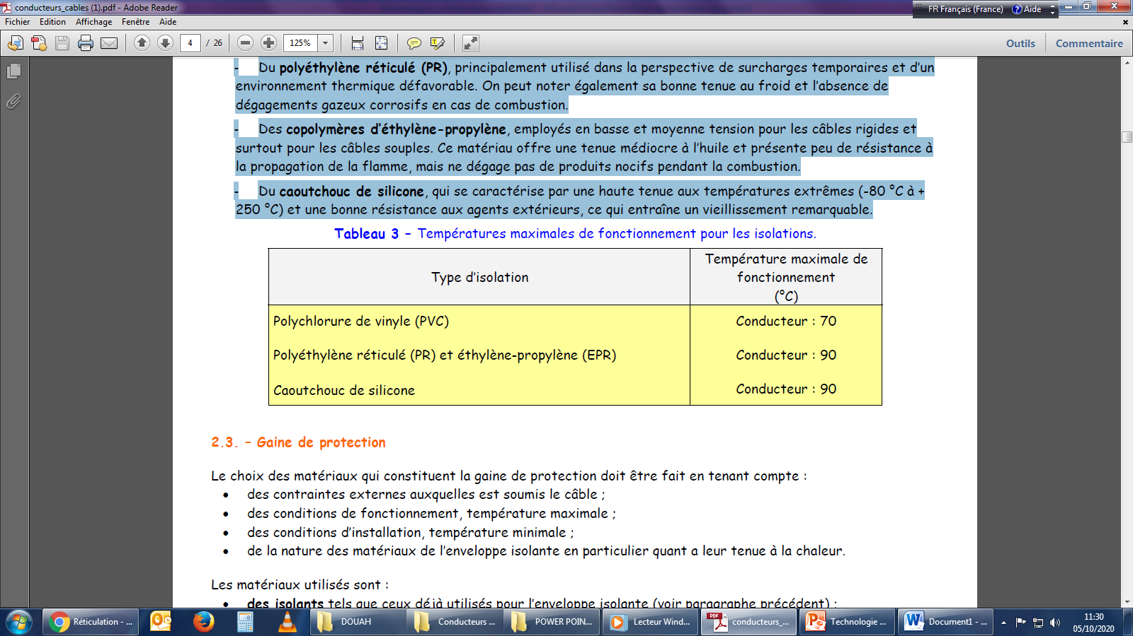
Températures maximales de fonctionnement pour les isolations

Slide 15
c) Gaines de protection
Le choix des matériaux qui constituent la gaine de protection doit être fait en tenant compte :
• des contraintes externes auxquelles est soumis le câble ;
• des conditions de fonctionnement, température maximale ;
• des conditions d’installation, température minimale ;
• de la nature des matériaux de l’enveloppe isolante en particulier quant a leur tenue à la chaleur.
Les matériaux utilisés sont :
• des isolants tels que ceux déjà utilisés pour l’enveloppe isolante (voir paragraphe précédent) ;
• ou du plomb, ou un alliage de plomb.
Les gaines en plomb présentent :
• une parfaite étanchéité ;
• une excellente inertie chimique ;
• une sensibilité aux vibrations et aux déformations répétées ;
• des propriétés mécaniques médiocres, ce qui nécessite une protection par armure ou la pose en caniveaux ;
• une vulnérabilité à certaines formes de corrosion électrochimique ou électrolytique.

Slide 16
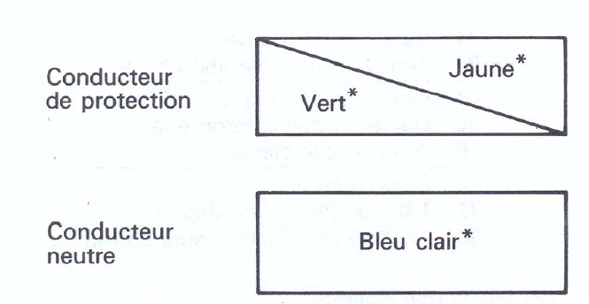
I.3) Couleur des conducteurs
Les conducteurs sont repérés par des couleurs.

Slide 17
Attention:
Le repérage des conducteurs ne doit être considéré que comme une présomption et il est toujours nécessaire de vérifier la polarité des conducteurs avant toute intervention.
N’importe quelle couleur peut être utilisée pour les conducteurs de phase à l’exception du vert/jaune.
Les conducteurs de phase sont repérés par la couleur noire ou brune et éventuellement bleu claire dans les câbles multiconducteurs, et ceci uniquement dans le cas où le câble, ou la canalisation ne comporte pas de conducteur neutre. Par contre, le conducteur vert/jaune d’un câble assurant une liaison ne comportant pas de conducteur de protection doit être abandonné.
Dans le cas où le neutre est également utilisé comme conducteur de protection (mise au neutre des masses), il doit être repéré comme conducteur de protection.

Slide 18
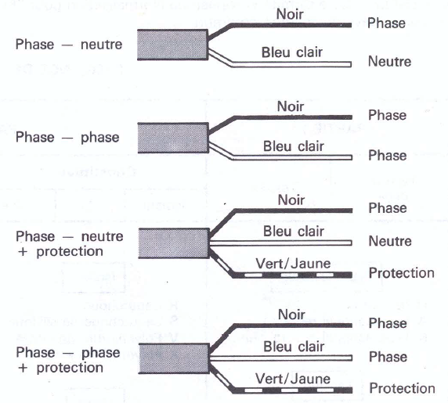
a) Circuits monophasés
Remarques:
- Pour les sections supérieures à 25 mm², on peut utiliser un câble à 2 conducteurs + un conducteur de protection vert/jaune séparé.
- Le conducteur bleu-clair est utilisé comme conducteur de phase lorsque le neutre n’est pas distribué.

Slide 19
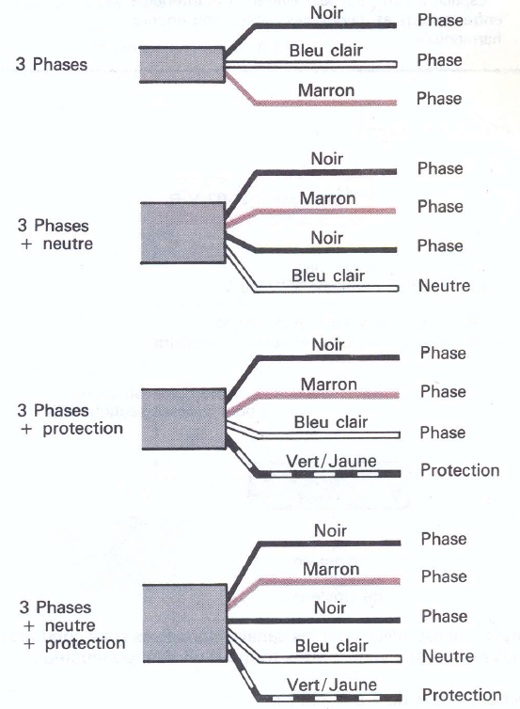
b) Circuits triphasés

Slide 20
Remarques:
En triphasé, pour les sections supérieures à 25 mm², on peut dans les deux derniers cas de figure ajouter à un câble 3 ou 4 conducteurs, un conducteur de protection vert/jaune séparé.
- Le conducteur bleu-clair est aussi utilisé comme conducteur de phase lorsque le neutre n’est pas distribué.

Slide 21
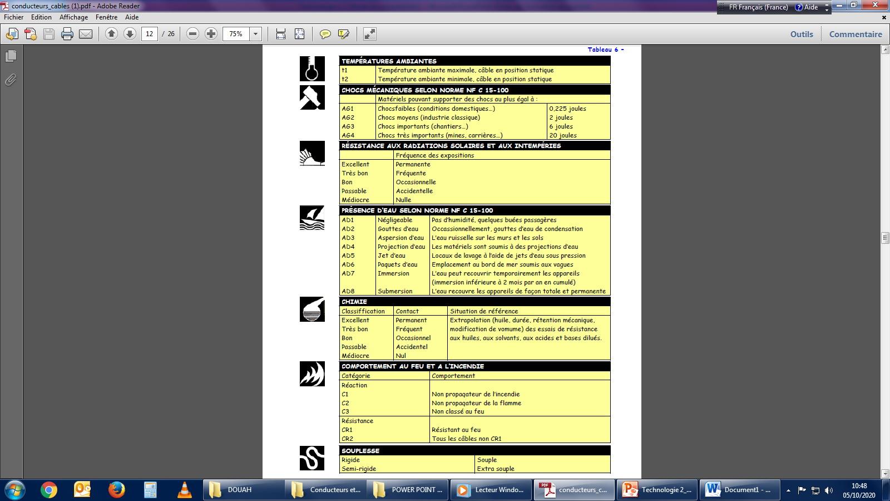
I.4) Caractéristiques d’utilisation des conducteurs et câbles
Pour caractériser les câbles, les constructeurs utilisent une séquence de symboles imagés dont la signification est donnée tableau ci-dessous.

Slide 22
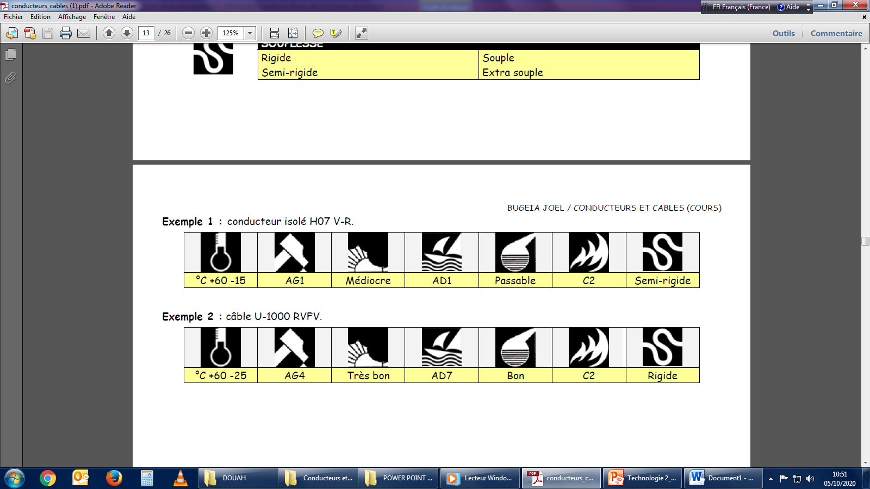
Exemples:

Slide 23
Dénomination symbolique des câbles

Slide 24
Les conducteurs et câbles définis par une norme UTE sont désignés à l'aide d'un système harmonisé ou bien à l'aide du système UTE traditionnel selon qu'il s'agit de modèles concernés ou non par l'harmonisation en vigueur dans le cadre du CENELEC.
Ces deux systèmes de désignation sont repris par la norme NF C 30-202 et HD 361 et comprennent une suite de symboles disposés de gauche à droite, dans l'ordre, dont un extrait est donné ci-dessous.

Slide 25
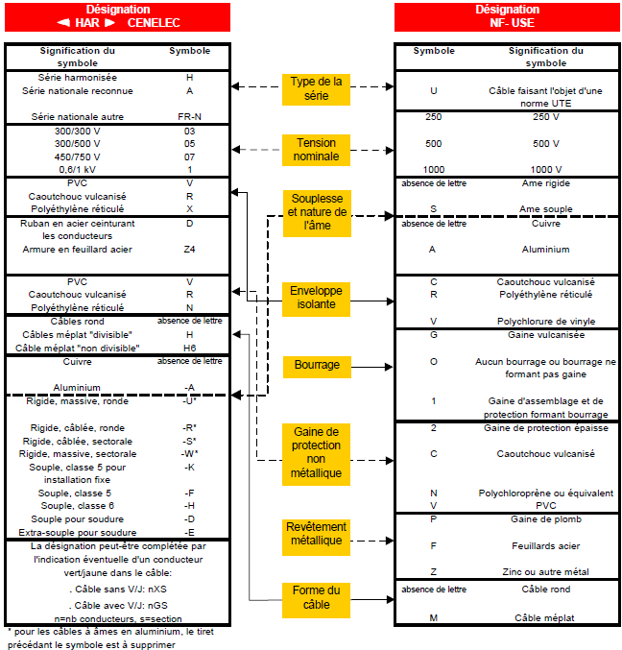

Slide 26
II. Désignation des câbles: Système CENELEC

Slide 27
SYSTÈME HARMONISE DE DENOMINATION (CENELEC)
Le CENELEC est le Comité Européen de Normalisation pour l’ELECtricité qui vise à unifier et à harmoniser les normes des différents pays du marché commun.
La séquence des symboles utilisés est donnée par le tableau ci-dessous

Slide 28
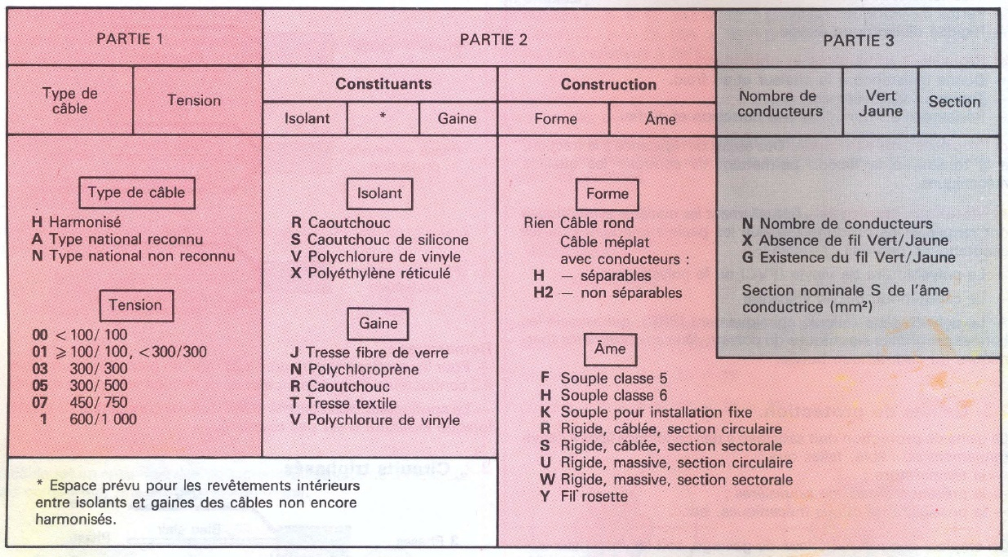

Slide 29
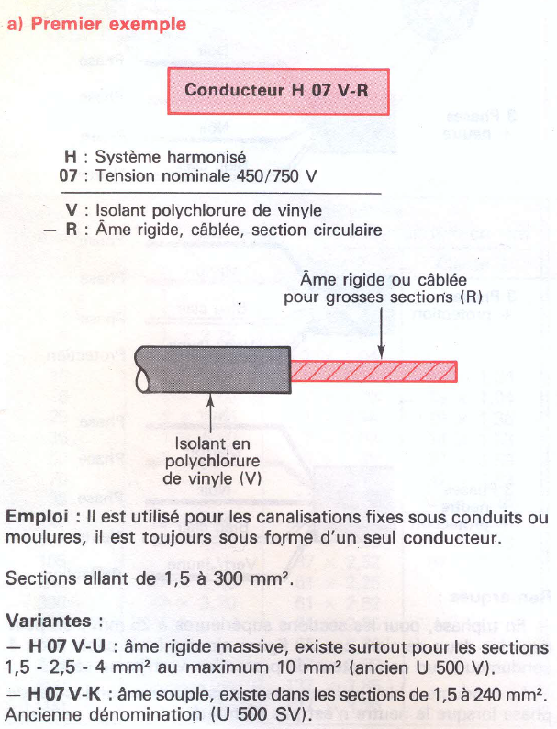

Slide 30
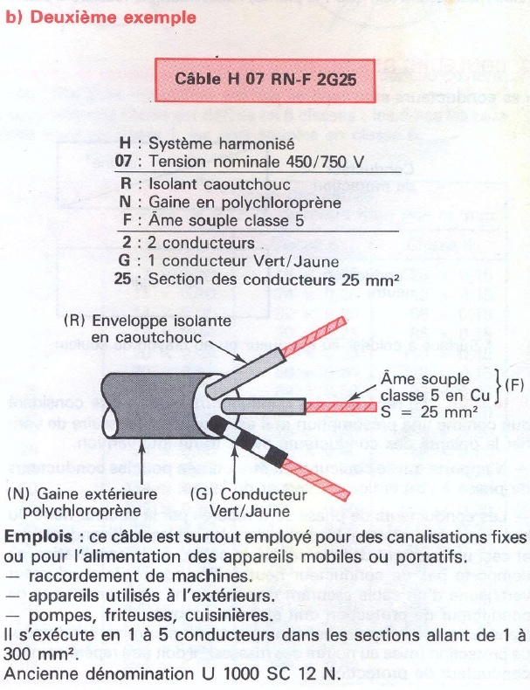

Slide 31
III. Désignation des câbles: Système UTE

Slide 32
SYSTÈME DE DENOMINATION (UTE)
Ce système est provisoirement maintenu en vigueur pour les types de câbles non harmonisés.
La séquence des symboles utilisée est donnée par les tableaux suivants:

Slide 33
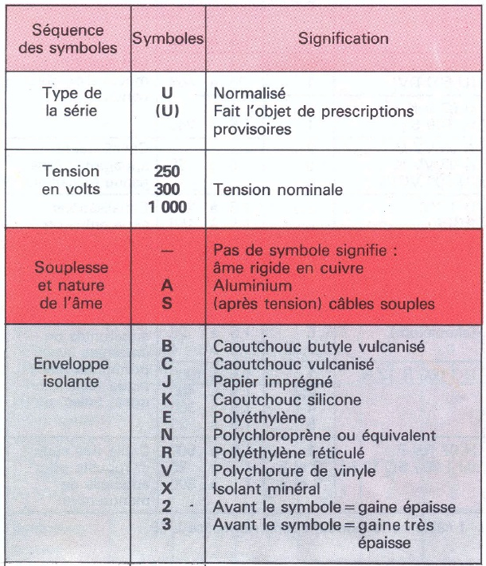

Slide 34
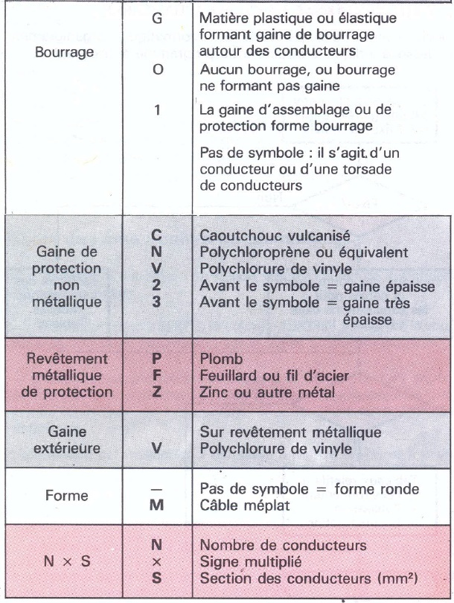

Slide 35
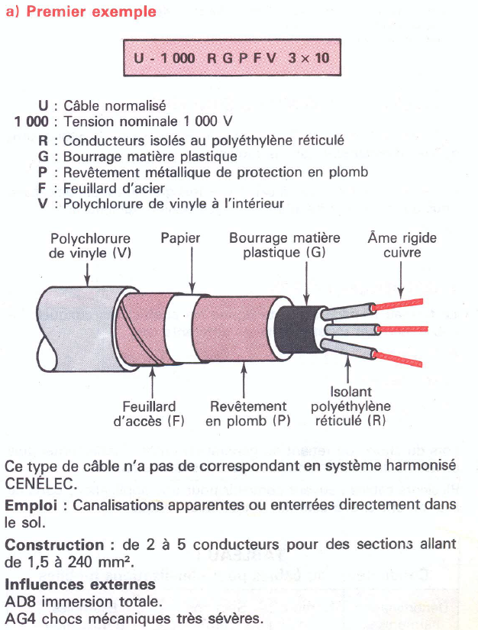

Slide 36
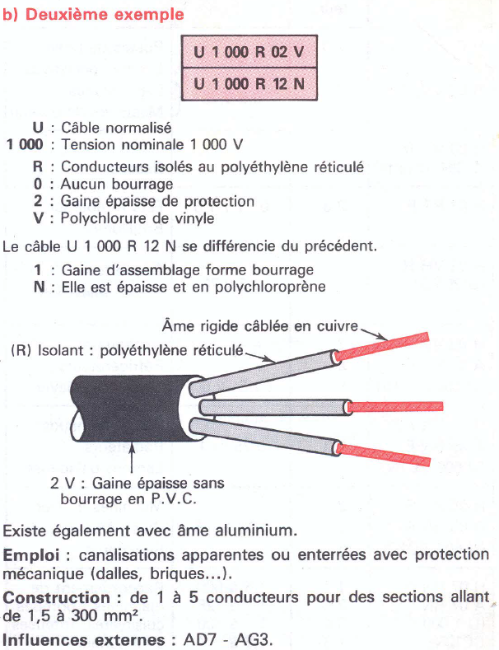

Slide 37
VI. Documentation Câbles
H07 V-U
H07 V-R

Slide 38
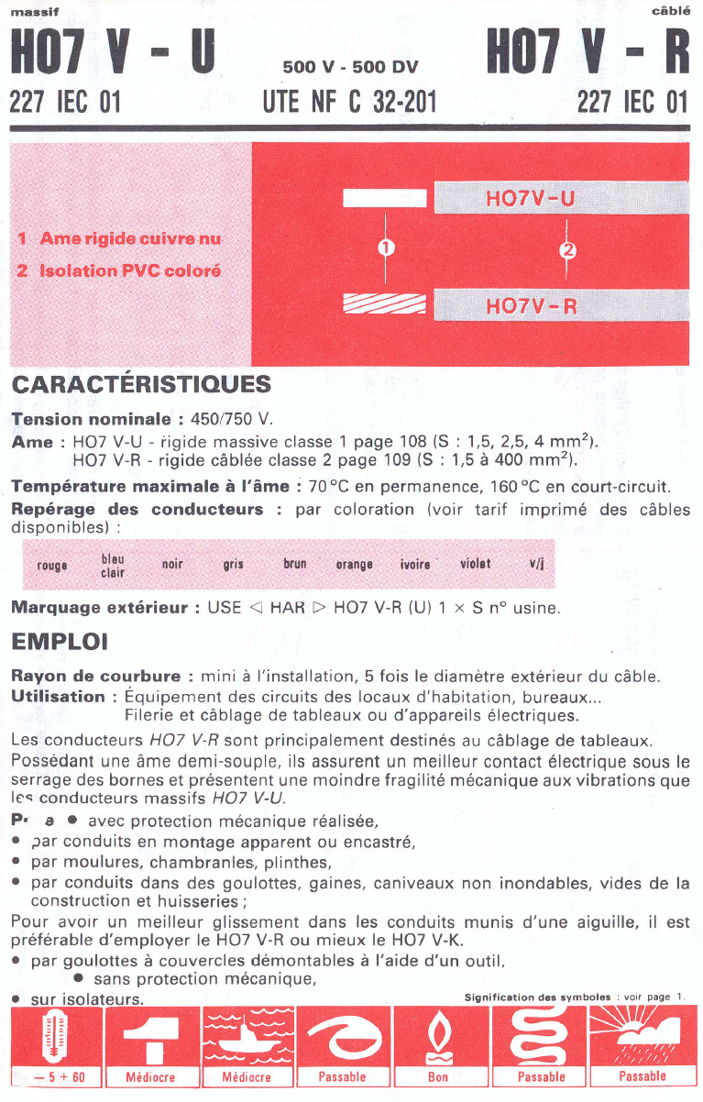

Slide 39
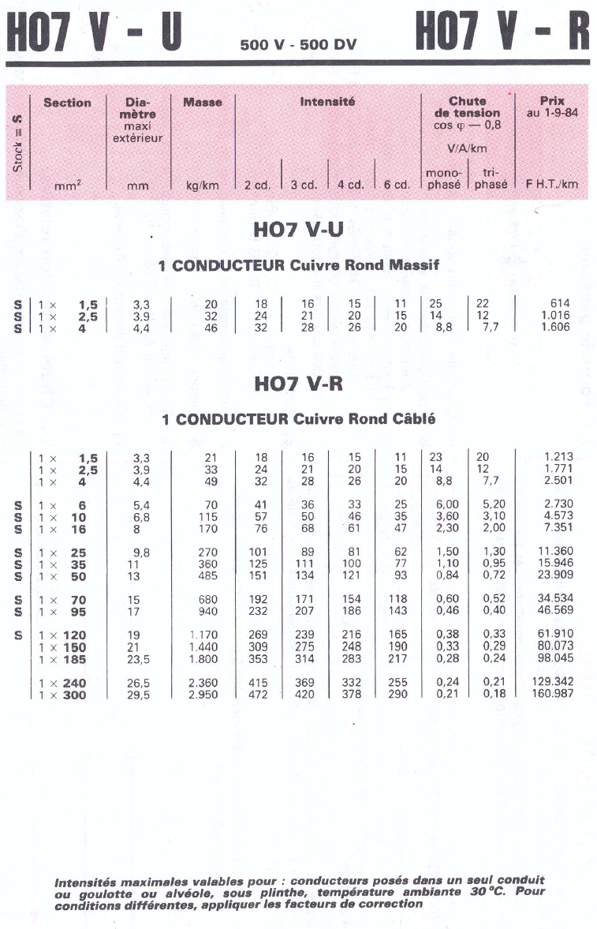

Slide 40
V. Documentation Câbles
U 1000 R02V,
U 1000 AR02V

Slide 41
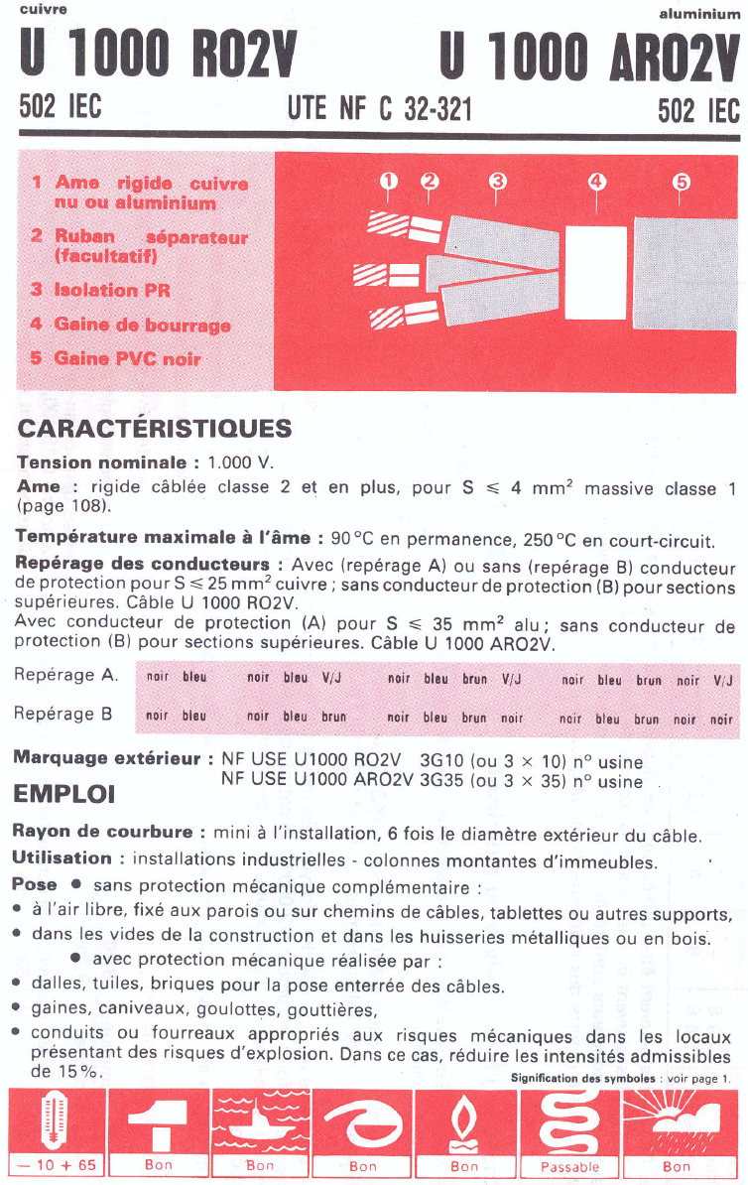

Slide 42
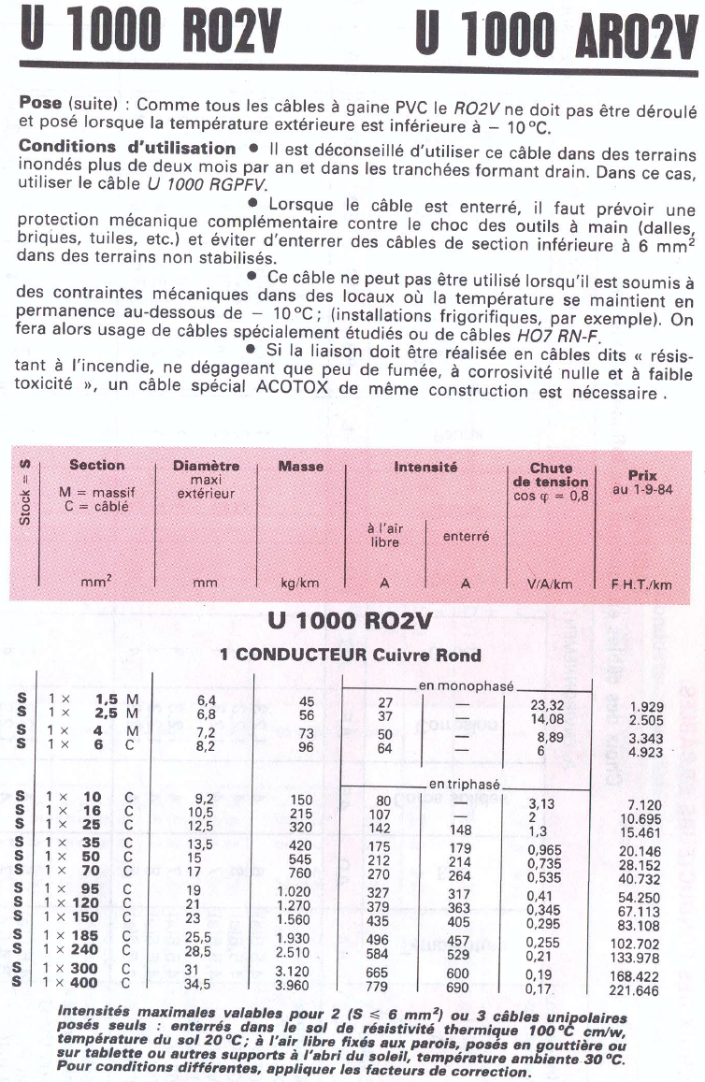

Slide 43
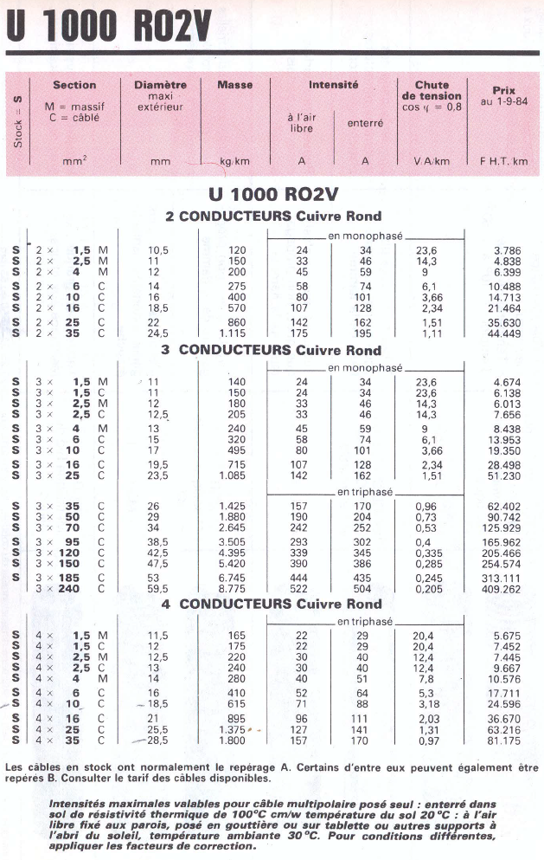

Slide 44
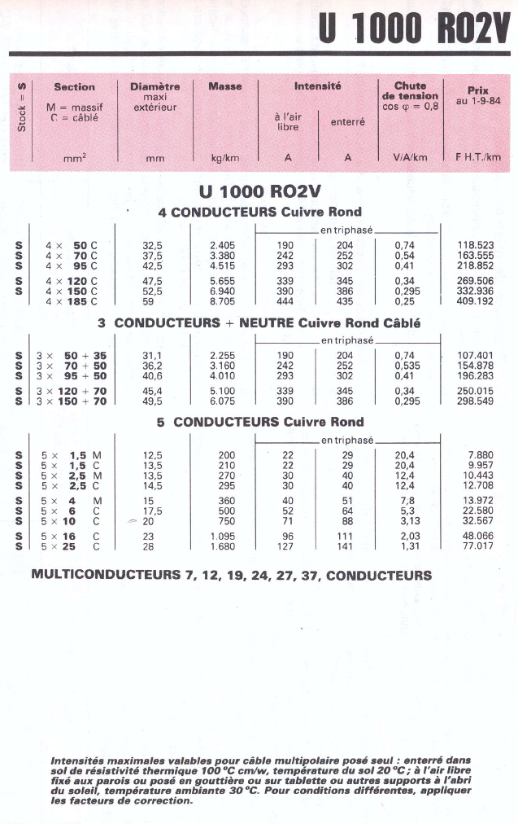

Slide 45
VI. Comportement au feu des câbles

Slide 46
VI.1 Réaction au feu
Cette aptitude est évaluée en deux classes.
- Câbles catégorie C2, non propagateur de la flamme (selon la norme NF C 32-070).
Pris isolément et enflammés ces câbles, ne propagent pas la flamme et s’éteignent d’eux-mêmes.
Exemples : U 1000 R2V, H07 V-U, H07 V-R, H07 V-K.
- Câbles catégories C1, non propagateur de l’incendie (selon la norme NF C 32-070).
Lorsqu’ils sont enflammés ces câbles ne dégagent pas de produits volatiles inflammables en quantité suffisante pour donner naissance à un foyer d’incendie secondaire.
Ils sont caractérisés par une ignifugation renforcée au niveau de leur enveloppe et de leur gaine.
Exemple : FR-N 07 X4X5-F.

Slide 47
VI.2 Résistant au feu
Un câble catégorie CR1 est dit « résistant au feu » s’il ne propage pas la flamme et si, placé au cœur d’un foyer d’incendie, il continue à assurer son service pendant un temps limité mais suffisant pour satisfaire à la sécurité des personnes.
C’est le cas des câbles qui doivent, dans les établissements recevant du public, continuer à alimenter pendant trente minutes à une heure les circuits d’éclairage de secours, des ascenseurs, des ventilateurs, afin de permettre l’évacuation des personnes et ce malgré un foyer d’incendie.
L’isolation de ces câbles peut être par exemple réalisée en caoutchouc de silicone qui se transforme, après combustion, en une gangue de silice isolante.
Exemple : câble PRECIPYR-NA de chez PIRELLI.
Un câble de la catégorie CR2 ne présente pas de caractéristiques du point de vue de la résistance au feu.

Slide 48
VI.3 Dégagement de fumées
Ils existent des câbles ne dégageant pas de fumées opaques ou de fumées acides en cas d’incendie.
Exemples : H07 Z-U, H07 Z-R, H07 Z-K, FR-N 07 X4X5-F.

Slide 49
CHAPITRE II:
Les conduits

Slide 50
Introduction
Nous trouverons deux familles de conduits:
CEI: Référence = diamètre extérieur
UTE: Référence = nombre de 2 chiffres (9-11-13-16-21)
Rôle des conduits:
Les conduits assurent le passage des conducteurs isolés et câbles dans les canalisations électriques et permettent une protection continue de ces conducteurs isolés et câbles.
On distingue les conduits constitués d’éléments non ouvrables (tubes) de ceux composés de deux éléments et qui sont ouvrables (les goulottes).

Slide 51
I. Propriétés et classification des conduits

Slide 52
1) Propriétés des conduits
Les conduits doivent satisfaire à un certain nombre de conditions:
Assurer une protection mécanique des câbles ou conducteurs;
Être étanches dans certains cas;
Pouvoir être facilement mis en œuvre;
Présenter des qualités de rigidité ou au contraire de souplesse;
Éventuellement être isolants, mais aussi ne pas brûler, et résister à des températures élevées.
Toutes ces propriétés ne sont pas toujours conciliables, aussi existe-t-il différents types de conduits.

Slide 53
2) Classification des conduits
Les conduits sont désignés par rapport aux trois critères suivants.
2.1) Isolement
I: conduits en matière isolante
F: conduits avec un fourreau isolant
M: conduits métalliques
2.2) Procédés de mise en œuvre
R: Conduits rigides (ils nécessitent un outillage pour être mis en forme).
C: Conduits cintrables (ils sont flexibles et peuvent être travailler à la main sans outillage).
S: Conduits souples (ils ne nécessitent aucun effort pour leur mise en forme).
2.3) Résistance mécanique à l’écrasement
O: Ordinaires (faibles contraintes).
D: Déformables (sous l’action d’une charge, ils peuvent s’aplatir momentanément et revenir à leur diamètre initial après suppression de la charge).

Slide 54
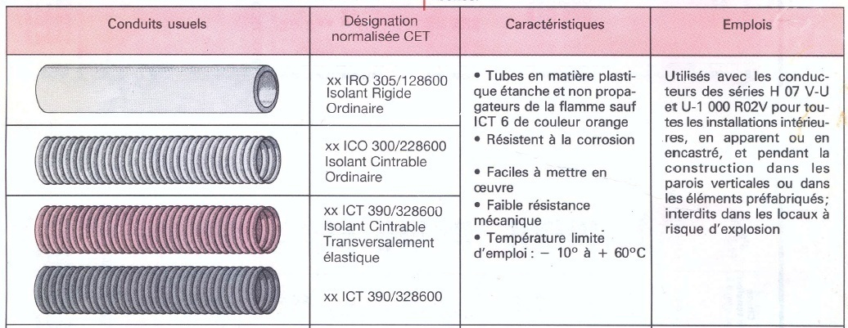
T: Transversalement élastiques.
B: Blindés (ils supportent de fortes contraintes d’écrasement).

Slide 55
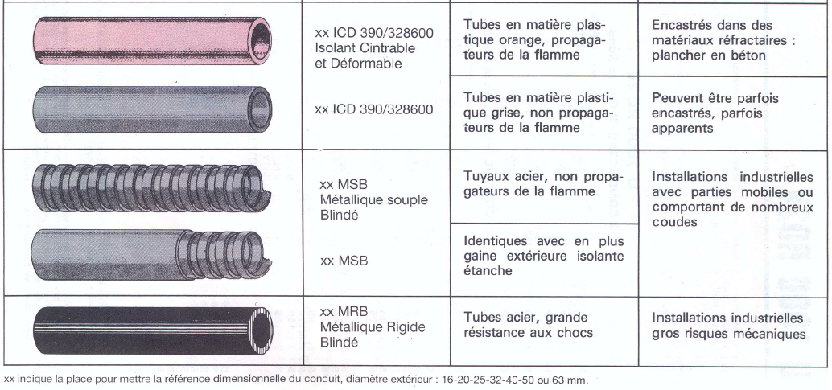

Slide 56
II. Désignation et dimensions des conduits

Slide 57
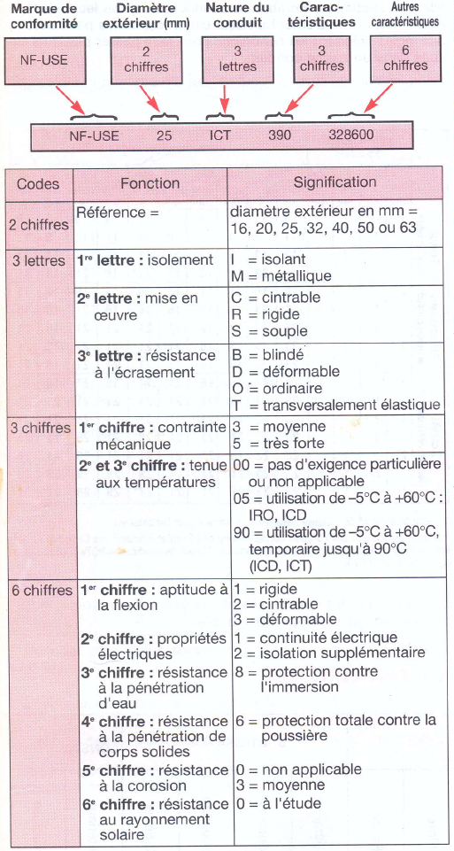
1) Désignation d’un conduit (nouvelle norme)

Slide 58
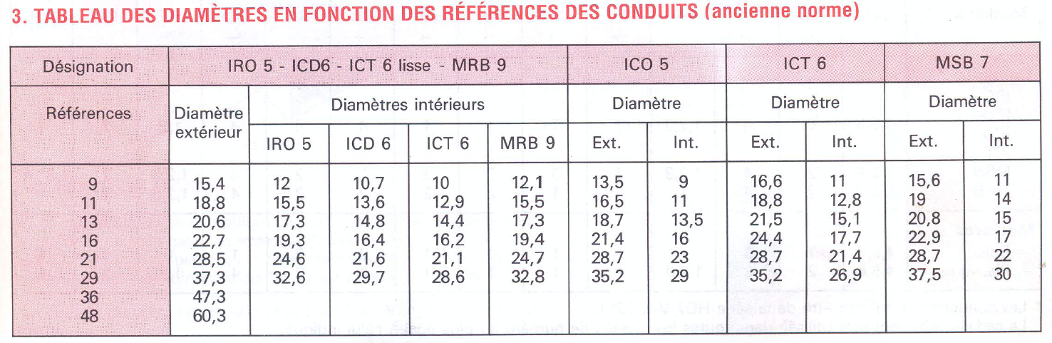
2) Désignation d’un conduit (ancienne norme)
Ce sont les conduits non conformes à la publication internationale.
3 lettres
1 chiffre: 5, 6, 7, 9 (indique le degré de résistance mécanique)
1 ou 2 lettres: P (non propagateur de la flamme)
E (Etanche)
2 chiffres: référence du conduit (9, 11, 13, 16, 21, 23, 29, 36 ou 48)
3 chiffres: identification du constructeur
Exemple: IRO 5 P 11 xxx

Slide 59
3) Conditions générales de pose
Les conduits peuvent être posés en apparent, en encastré, ou dans les vides de construction.
a) Rayon de courbure
Les rayons de courbure minimaux des conduits de diamètre extérieur (d) sont en général donnés en fonction de d:
IRO, ICD, MRB = 6d
ICT, ICO, MSB = 3d
b) Raccordement des conduits
Le raccordement des conduits entre eux s’effectue à l’aide d’accessoires tels que: manchon, cintres, équerres, etc.

Slide 60
